Slide 4
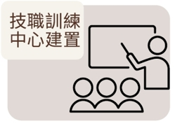
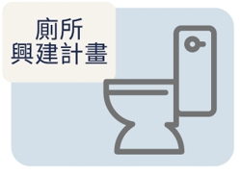
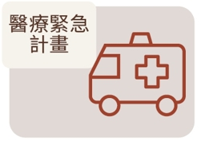
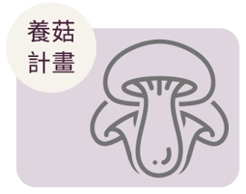
愛女孩的三個模型
WASH
房角石
農村 培力
援助型
建設型
經濟型

Slide 7
布衛生棉教學

Slide 9
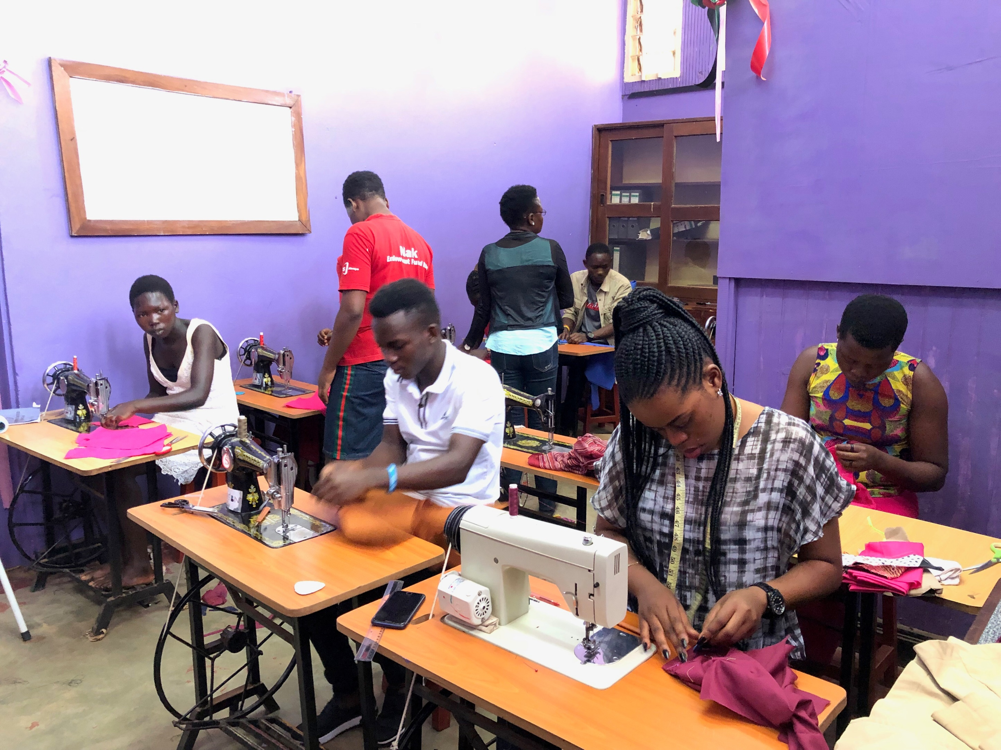

Slide 10
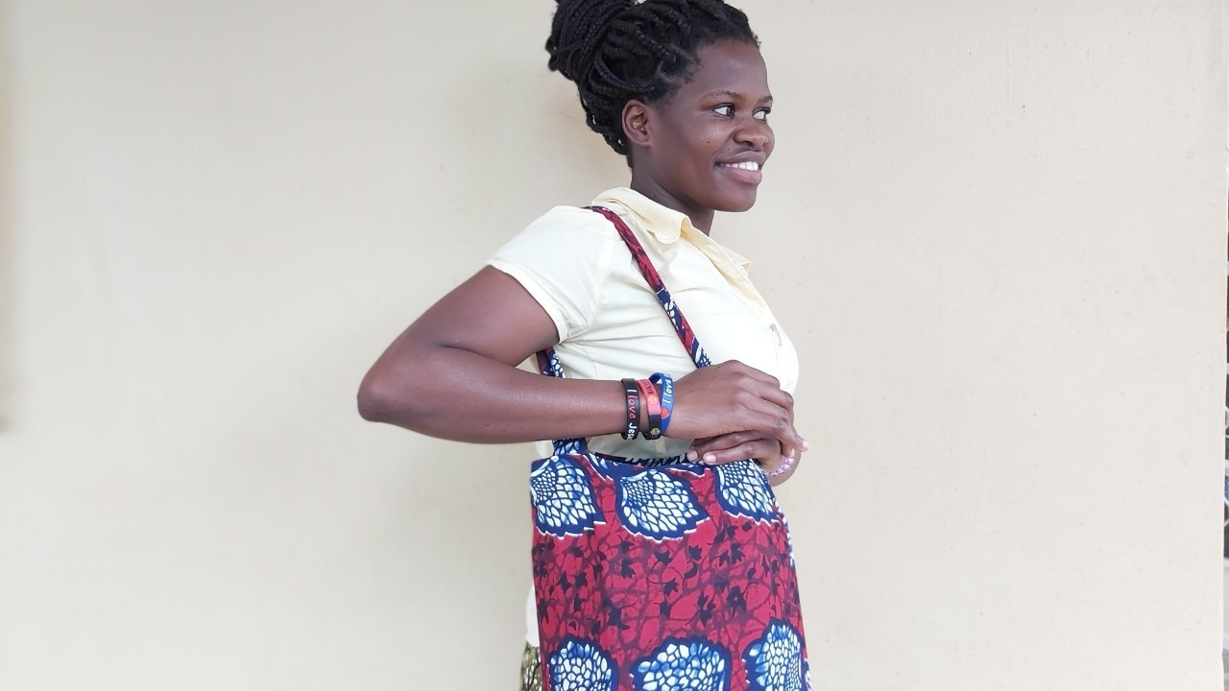
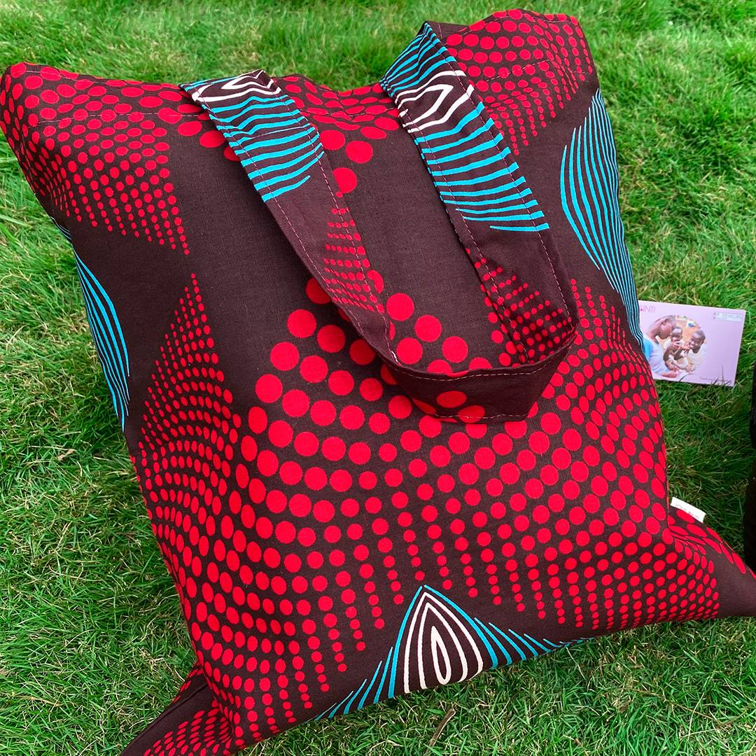

Slide 11
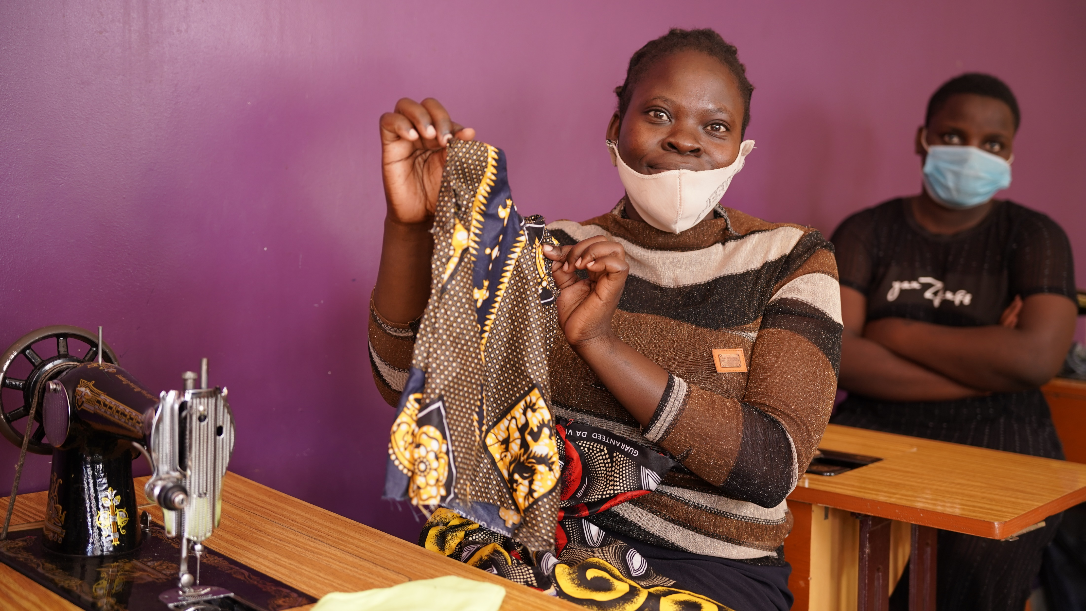

Slide 12
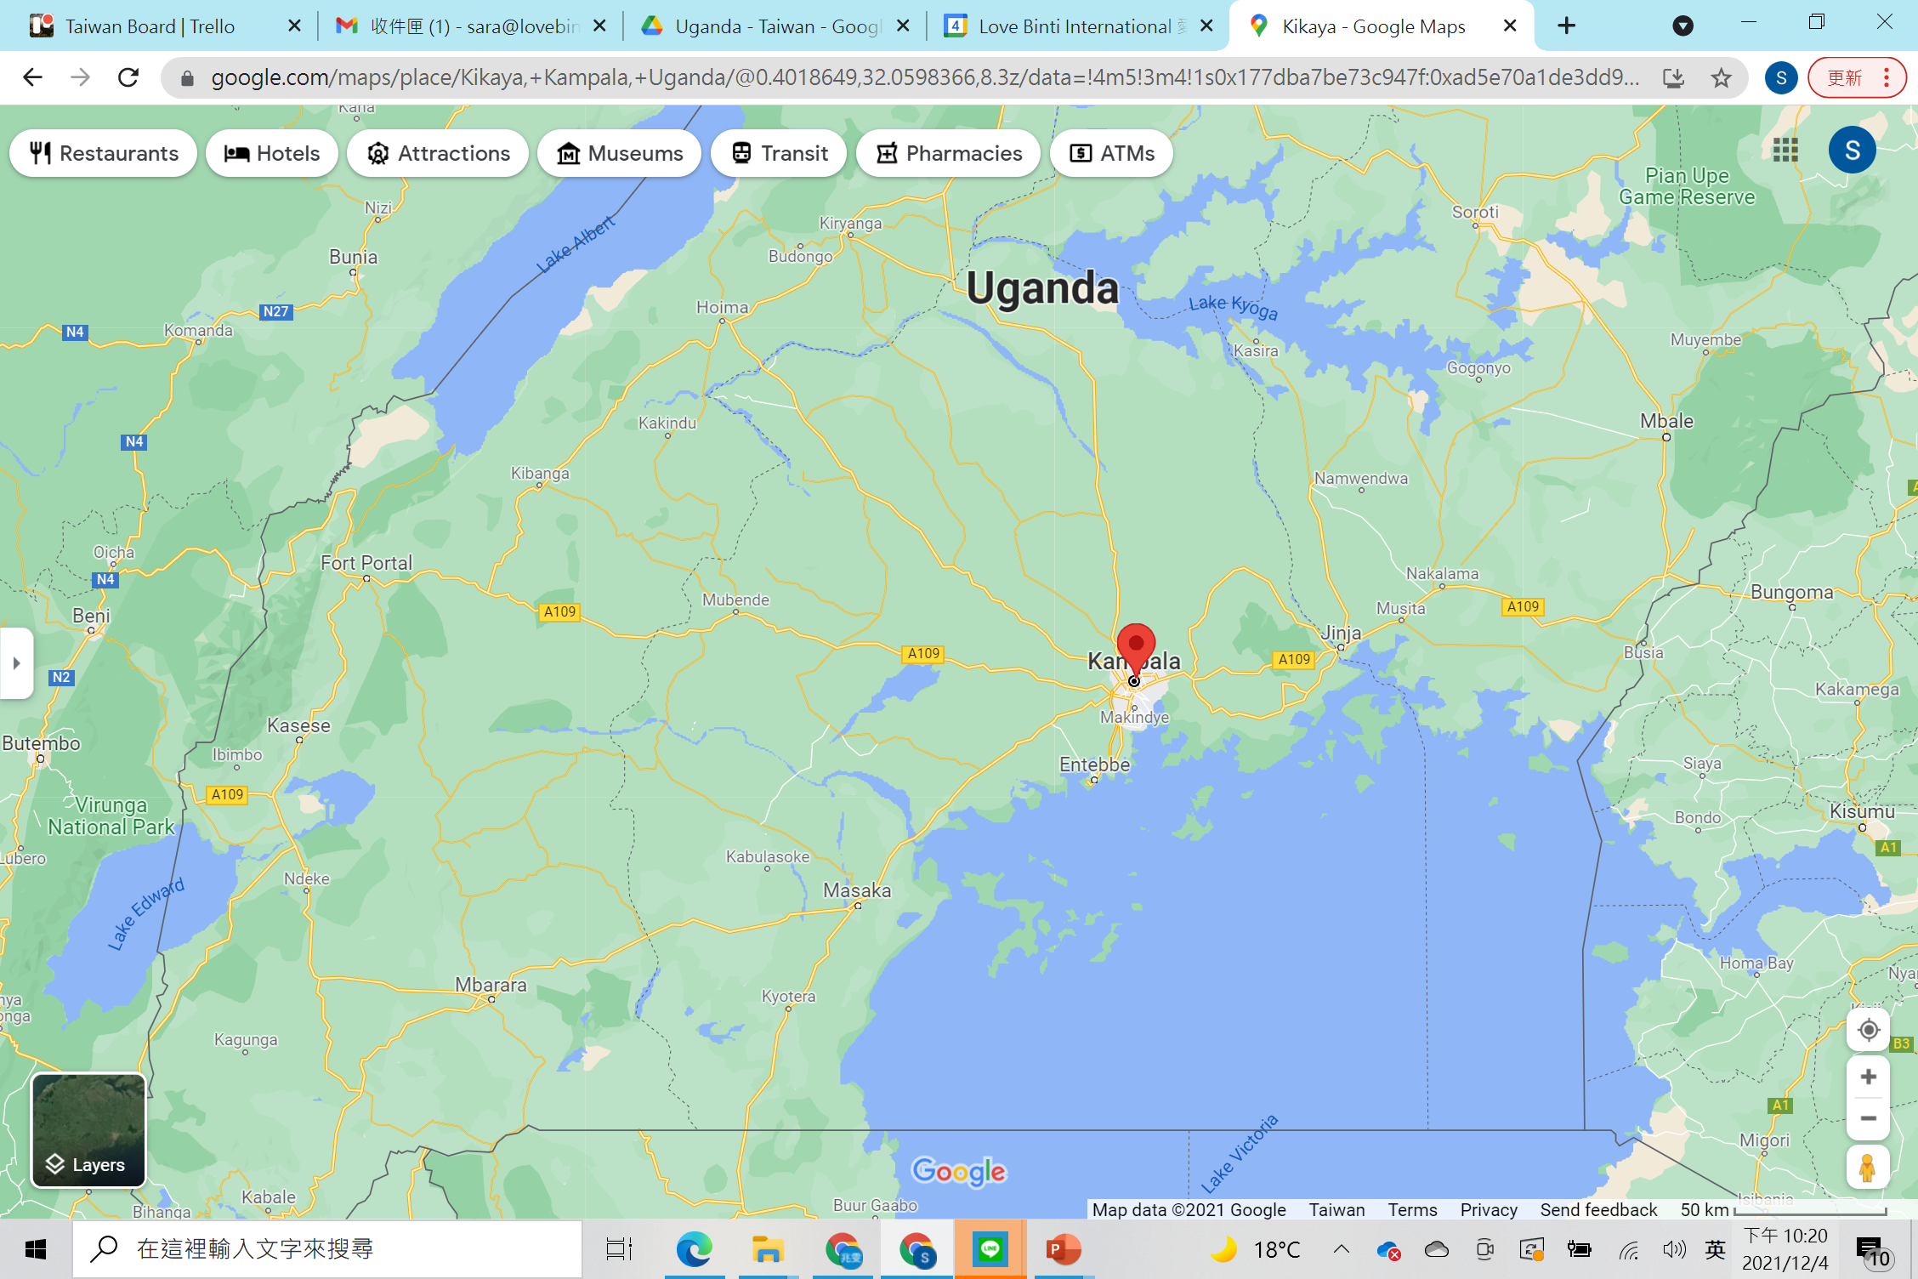
Kikaya

Slide 13
影片來源:中廣流行網 用心深呼吸/愛女孩(16:31-23:43)

Slide 14
love.binti
發票捐贈愛心碼 0308
愛 · 女孩 love · binti

